Slide 1
第 七 章 语 言 演 变 与 语 言 分 化

Slide 2
一、语言演变的原因和特点
语言演变：语言中新的语言要素的产生和旧的语言要素的消亡，有时导致语言系统变得与原来的语言系统不同。
时有古今，地有南北。字有更革，音有转移。 ——明·陈第
（一）语言演变的原因
1.社会、人际交流是语言演变的基本条件和强大动力（必然性）
社会的进步推动语言的发展；
社会的分化、统一引起语言的分化、统一；
社会的接触引发语言的接触。

Slide 3
2.语言系统内部各要素的相互影响是语言发展的内部因素（选择性）
决定着每一语言发展的特殊方向；
语言系统内部的各个要素以及每个要素的各个成分处于对立统一的关系之中，相互间呈现出一种平衡的状态；
如果其中某一要素或某一成分发生了变化，破坏了原有的平衡，系统内部有关的要素或成分就会发生相应的变化，达到新的平衡。

Slide 4
汉语词汇从单音节到复音节，是由于音节结构的简化（浊音清化，复辅音消失，辅音韵尾消失等），同音词增多，为保持语言符号的区别性，汉语词汇走上了双音化的道路。
赵元任《施氏食狮史》
石 室 诗 士 施 氏，嗜狮，誓 食 十 狮。施 氏 时 时 适 市 视狮……
[ʑiɛk ɕiĕt ɕiə ʤiə ɕie ʑie, ʑi ʃi, ʑiɛi ʥiək ʑiəp ʃi. ɕie ʑie ʑiə ʑiə ɕiɛk ʑiə ʑi ʃi]
有一个诗人姓施，住在一个石头屋子里，他喜欢吃狮子，发誓要吃掉十头狮子。施先生经常去市场寻找狮子……

Slide 5
语言中语音、语义、语法系统内部的各要素之间，以及这些系统彼此之间，都有互相联系和互相制约的关系，局部的变化往往会引起一系列的连锁反应。
汾阳话“姑”一类[əu]是“锅”一类元音高化后引发的连锁反应。
例字 | 中古音 | 北京 | 汾阳
锅 | *kuɑ | kuo | ku
姑 | *kuo | ku | kəu

Slide 6
（二）语言演变的特点
1.渐变性：由“稳固”和“变化”这对自生因素决定。
（1）稳固：语言作为人类社会最重要的交际工具，是社会成员相互联系的桥梁和纽带。故既没有老是花样翻新的必要，又需要保持相对稳定的状态，不允许突然发生大的变化。
（2）变化：随着社会的发展，日益增长的交际需要又不断促使语言发生变化以满足社会成员新的交际需要。这又需要语言发生变化。

Slide 7
2.不平衡性：各子系统之间、子系统内部、不同地域之间的不平衡。
（1）词汇发展变化最快，而语音和语法发展变化则相对较慢，具有较强的稳定性；
（2）词汇系统内部，基本词汇反映交际中最常用的基本概念，变化较慢，一般词汇变化较快；
语音系统内部，音位及其聚合关系变化较慢，音值变化较快；
（3）同一语言现象在不同地域变化速度和方向常常不太一样。

Slide 8
渐变性和不平衡性使语言既能满足人们新的交际需求，又能保持稳固，使语言既不断发展，又保证交际顺利进行。
语言要不断变动才能满足不断发展的社会需要，但又不能突变，否则不能为交际各方理解。语言内部各组成部分演变速度不平衡性正适应了这种渐变性的要求。如词汇变化速度虽快，变化比例虽大，但多数新词是利用旧有词根和构词规则构造的，旧词根与构词规则正是语言中较稳固的部分。正是新词中的这些蕴涵的不变要素保证了词汇变化“快”中的慢，使交际能够顺利进行。

Slide 9
二、语言的分化
（一）语言随社会的分化而分化
语言分化：一种语言内部分成几种不同的方言，或者这些方言进而分成几种不同的语言的现象。
社会在发展过程中会因为各种不同的原因导致部分分隔甚至分裂。分隔开来的各部分之间的交际减少甚至消失，而各个部分内部的交往相对频繁，这样，它们在语言使用上会出现出现各自不同的特点，彼此变得不同，久而久之，造成语言的分化。
语言分化的类型
1、社会方言；2、地域方言；3、亲属语言

Slide 10
（二）社会方言：同一地区居住的居民在全民语言基础上，因年龄、性别、职业、文化程度、阶级阶层等社会因素的不同而产生的各有自己特点的语言分支或语言变体（腔）。
根据社会因素而区分的社团与语言特点相关，因此这些社会社团又被称为不同的“言语社团”。
1.年龄
上海：老派 烟[ie]-衣[i]，简[ʨie]-既[ʨi]；新派 烟＝衣[i]，简＝既[ʨi]
上海人到地铁站后，一般都互相问候：“侬几号死啊？”答：“我二号死，侬几号死？”又答：“我八号死，其实我调十号死阿可以。”
2.性别
女国音：脚尖[ʦiɑu ʦiɛn]，求情[ʦʰiou ʦʰiŋ]，休息[siou si]
20世纪20年代就有人发现，北京一些女子中学的学生把[ʨ][ʨʰ][ɕ]发成[ʦ][ʦʰ][s]
日语第一人称，男性常用おれ、ぼく，女性常用わたし，老人会使用わし

Slide 11
3.职业
行业语（行话）
电影行业：蒙太奇、推、拉、摇、剪接……
饮食行业：红案、白案……
科学术语
语言学：音位 义素 语义场 语系……
化 学：原子 分子 化合价 pH值……
行业话中的一小部分有可能被吸收为全民语言的成分，从而成为丰富全民语言词汇的一种途径。
体检、理疗、休克、高血压
经销、批发、零售

Slide 12
4.阶层、文化程度、民系
《礼记·曲礼》：“天子死曰崩，诸侯死曰薨，大夫死曰卒，士曰不禄，庶人曰死。”
17世纪法国贵族“沙龙语言”：“日历”la mémoire de l´avenir（将来的记录)
美国黑人英语(African American Vernacular English)：
She like the little dog.
She be here every day.
That ain’t gonna never change in L.A. no more.
= That isn’t going to change in L.A. any more.

Slide 13
英国上层口音（conspicuous RP），r位于两个元音字母之间为闪音[ɾ]：
very[vɛɾɪ] marry[mæɾɪ]
RP：Received Pronunciation
奥黛丽·赫本《窈窕淑女》伦敦东区工人口音（cockney），h不发音。 上链接
我国西北城市中常有汉民话和回民话差异。
西宁：汉民话 书[fu] 说[fɔ] 刷[fa] 帅[fɛ] 税[fɨ] 拴[fã] 爽[fɔ̃] 顺[fə̃]
回民话 书[ʂu] 说[ʂuo] 刷[ʂua] 帅[ʂuɛ] 税[ʂuɨ] 拴[ʂuã] 爽[ʂuɔ̃] 顺[ʂuə̃]

Slide 14
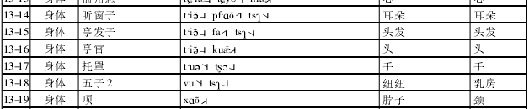
5.特殊的社会方言
（1）黑话（隐语）：某些社会团伙所创造的秘密词语和语句，具有强烈的排他性。
杂货铺：“一、二、三、四、五、六、七、八、九、十”分别是“平头、空工、横川、侧目、缺丑、断大、皂底、公头（分头）、未丸、田心”
《武林外传》：条子（捕快）、钩子（卧底）、黑皮（衙役）、撸扣/化霜（吐赃）……
《林海雪原》：天王盖地虎，宝塔镇河妖
甘肃永登薛家湾“邵句”

Slide 15
（2）禁忌语：指在一定场合下避免使用的词语。
古人的避讳
死：老、走……
虎：大虫、猫…… 腐乳（猫乳）、芹菜（富菜）
（3）宗教、帮会用语
上帝、弥撒；施主、道场；赛俩目（祝平安）、多斯提（朋友）
龙头老大、分舵、堂主
《鹿鼎记》天地会青木堂韦香主
一个人如交叉地生活在几个言语社团之中，就可能同时掌握几种社会方言。一个人掌握社会方言的数量，决定于他的社会活动的广度和深度。

Slide 16

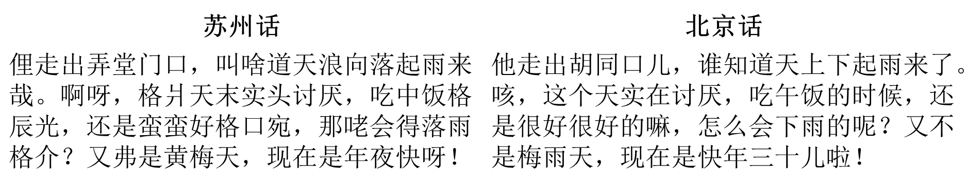
（三）地域方言：全民语言（同一语言的心理认同）在不同地域的分支，是语言发展不平衡性在地域上的反映，由同一语言分化而产生的，是社会不完全分化的结果。
1.形成原因：
交际的阻隔：社会割据、人口迁徙、政治分裂、高山大河和湖泊森林等地理屏障；
受其他语言影响。
2.地域方言间的差异主要表现在语音上（如入声），词汇上也有不少差别（他/俚/伊/渠，土豆/洋芋/马铃薯），语法的差别相对较少（词序和虚词，客人/人客）。

Slide 17
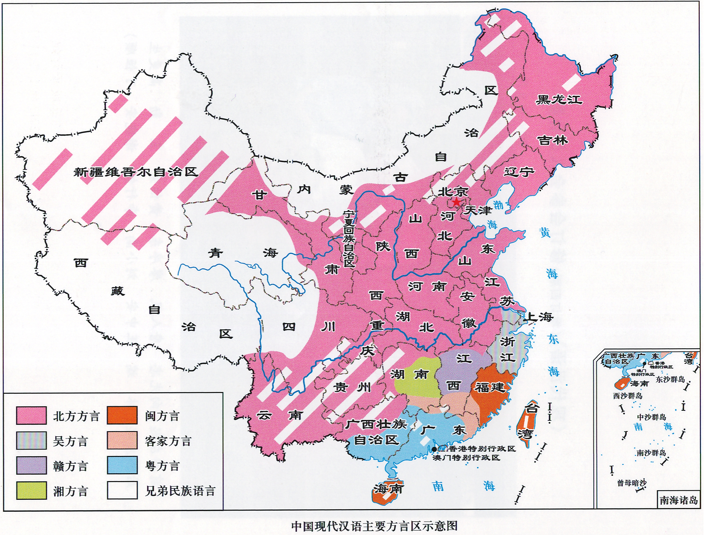
学界划分汉语方言的主要依据是语音。
方言-次方言-土语
3.袁家骅《汉语方言概要》七区
北方方言
吴方言
赣方言
湘方言
闽方言
客家方言
粤方言

Slide 18
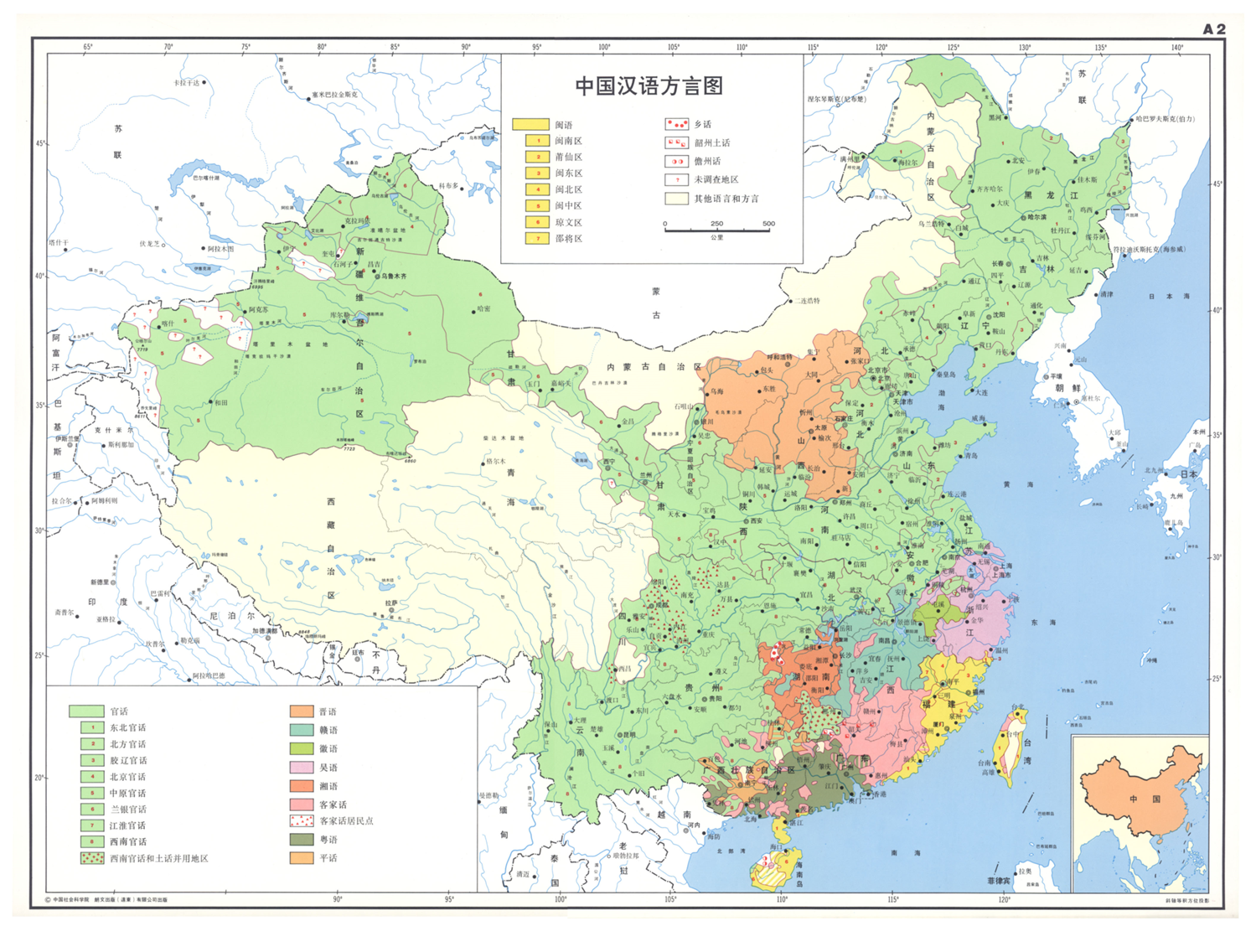
4.《中国语言地图集》十区及主要城市

Slide 19
官话：
北京官话：北京、承德、赤峰、朝阳……
东北官话：沈阳、长春、哈尔滨、呼伦贝尔……
冀鲁官话：天津、唐山、石家庄、济南……
胶辽官话：青岛、烟台、大连……
中原官话：郑州、徐州、济宁、阜阳、蚌埠、运城、西安、天水、固原、西宁……
兰银官话：兰州、银川、乌鲁木齐……
西南官话：成都、重庆、贵阳、昆明、武汉、常德、桂林……
江淮官话：
黄孝片：孝感、黄冈、九江……
洪巢片：南京、扬州、合肥、芜湖……
泰如片：泰州、如皋、南通……

Slide 20
晋语：太原、大同、呼和浩特、张家口、安阳、榆林……
吴语：上海、苏州、杭州、台州、金华、温州、上饶、泾县……
赣语：南昌、宿松、浏阳、咸宁……
徽语：歙县、屯溪、婺源、建德……
湘语：长沙、双峰、益阳、衡山……
客家话：梅县、于都、长汀、新竹……
闽语：福州、厦门、莆田、汕头、湛江、海口、台北……
粤语：广州、香港、澳门、南宁……
平话：南宁（郊区）、桂林（郊区）……
往往同一个省份有多种不同的方法，如湖南省湘语、赣语、客家话
西南官话、乡话……

Slide 21
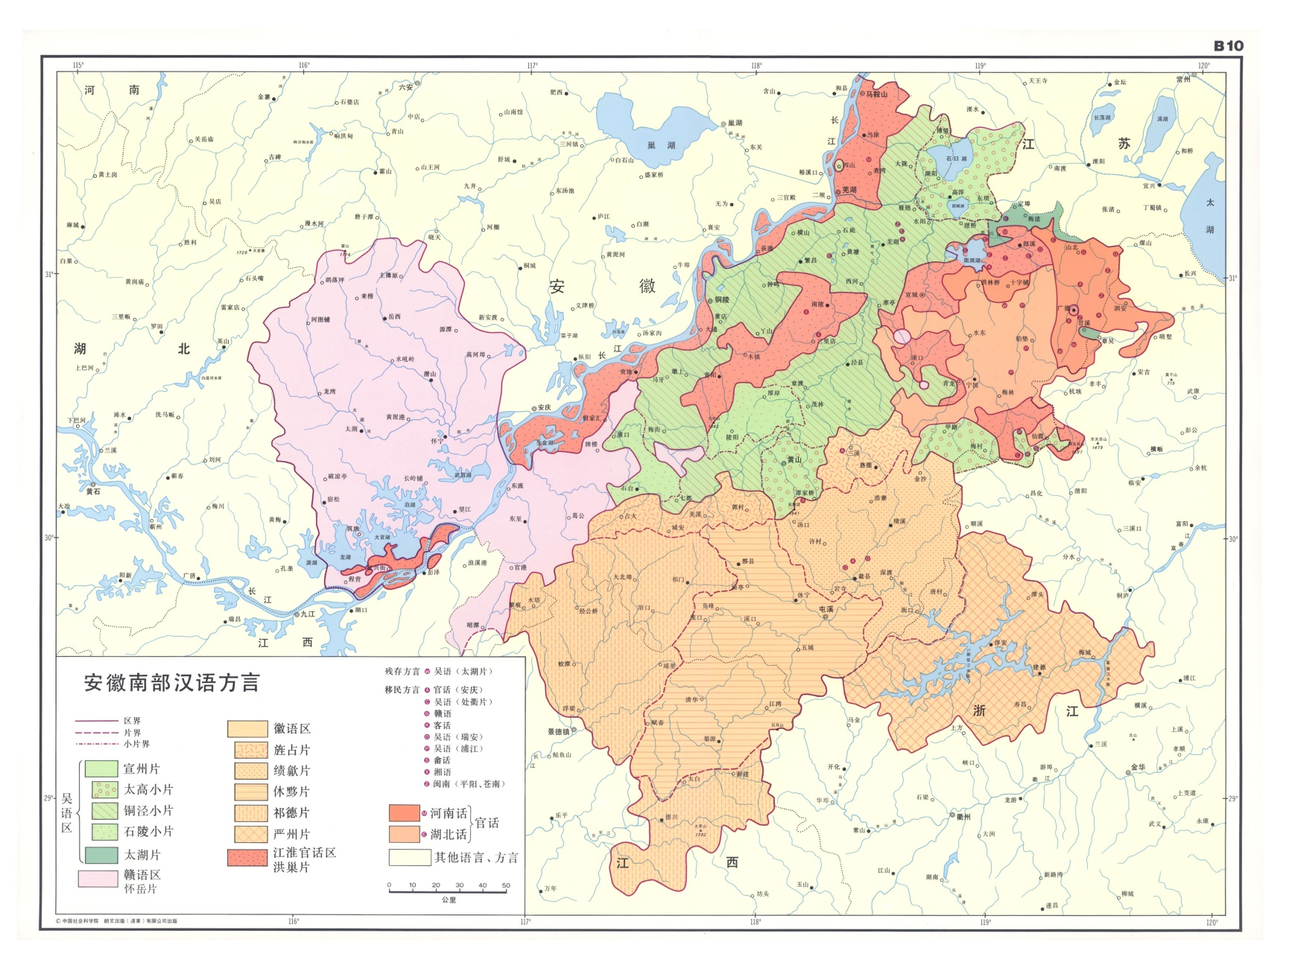
5.方言岛
一般来说，同一种地域方言分布在同一个地区或同一个地点。但是也有在地域上不相连属的，从而形成方言岛（speech island）或方言飞地（outlier）。
方言岛形成原因
军队驻防、屯垦、战乱
逃荒、垦荒
流放

Slide 22
6.研究地域方言的作用
（1）找出方言与普通话的异同和对应规律（推普、地方干部掌握方言）；
（2）从纯语言学理论的角度将一种方言作为一种独立的体系加以研究；
（3）用方言材料探索历史演变。
古语里的成分在各种方言里的变化有快有慢，有时又呈现不同的发展趋向，因而把方言里的有关成分放在一起进行比较，往往可以找出语言发展的线索。

Slide 23
7.地域方言与社会方言区别
地域方言一般有独立完整的语音系统；社会方言一般没有独立的语音系统，也没有自己的基本词汇和语法系统；
地域方言通常是该地区全体成员都使用的交际工具；社会方言只在特定的行业或集团内部使用，但不一定受地域的限制（网络语言）；
地域方言可以成为该民族的共同语，甚至可以发展成为一种独立的语言；社会方言的发展前途非常有限。

Slide 24
（四）亲属语言与语言的谱系分类
1.亲属语言：从同一种语言分化出来的，彼此有同源关系的几种独立语言。
亲属语言的形成：社会完全分化，形成各自完全独立的社会（无共同心理认同），原先属于一种语言的地方分支方言的差别越来越大，发展成为有亲属关系各自独立的语言。
亲属语言是社会分化的产物，是语言分化的结果。
由于亲属语言具有共同的来源，所以这些语言之间往往具有历史同源关系，这种历史同源关系就叫“亲属关系”。

Slide 25
祖语/母语/原始语/原始共同语：各亲属语言的源头语言。
历史比较语言学认为，历史时期的某一种存在一种内部一致的原始语（proto-language），因为人口迁徙等原因，散布到不同的地域，久而久之分化为不同的语言。
后代语/子语：从原始语分化出来的后代语言。
亲属语言：从同一原始语分化出，有共同来源的的几种后代语言。
拉丁语——法语、西班牙语、葡萄牙语、意大利语、罗马尼亚语、罗曼希语、撒丁语……
梵语——印地语、乌尔都语、巴利语、孟加拉语、尼泊尔语、旁遮普语、信德语……

Slide 26
2.根据语言的亲属关系对语言所作的分类，叫做语言的谱系分类。
“谱系树”理论：建立在达尔文生物进化论的基础上的关于语言演化模式的一种假说，由德国语言学家施莱赫尔（Schleicher）在1863年首创。其基本的假说是原始印欧人的四散移居以及后来的再迁徙造成了语言的分化。
语系-语族-语支-语群-语言
亲属语言既然是从一个原始语分化发展而来的，它们的语音、语法、词汇的同源成分必定具有明显的、成系列对应的特点，可以根据这些特点来确定语言的亲属关系。
我国境内各民族语言分属汉藏、阿尔泰、南岛、南亚、印欧五个语系和系属未定的朝鲜语。

Slide 27
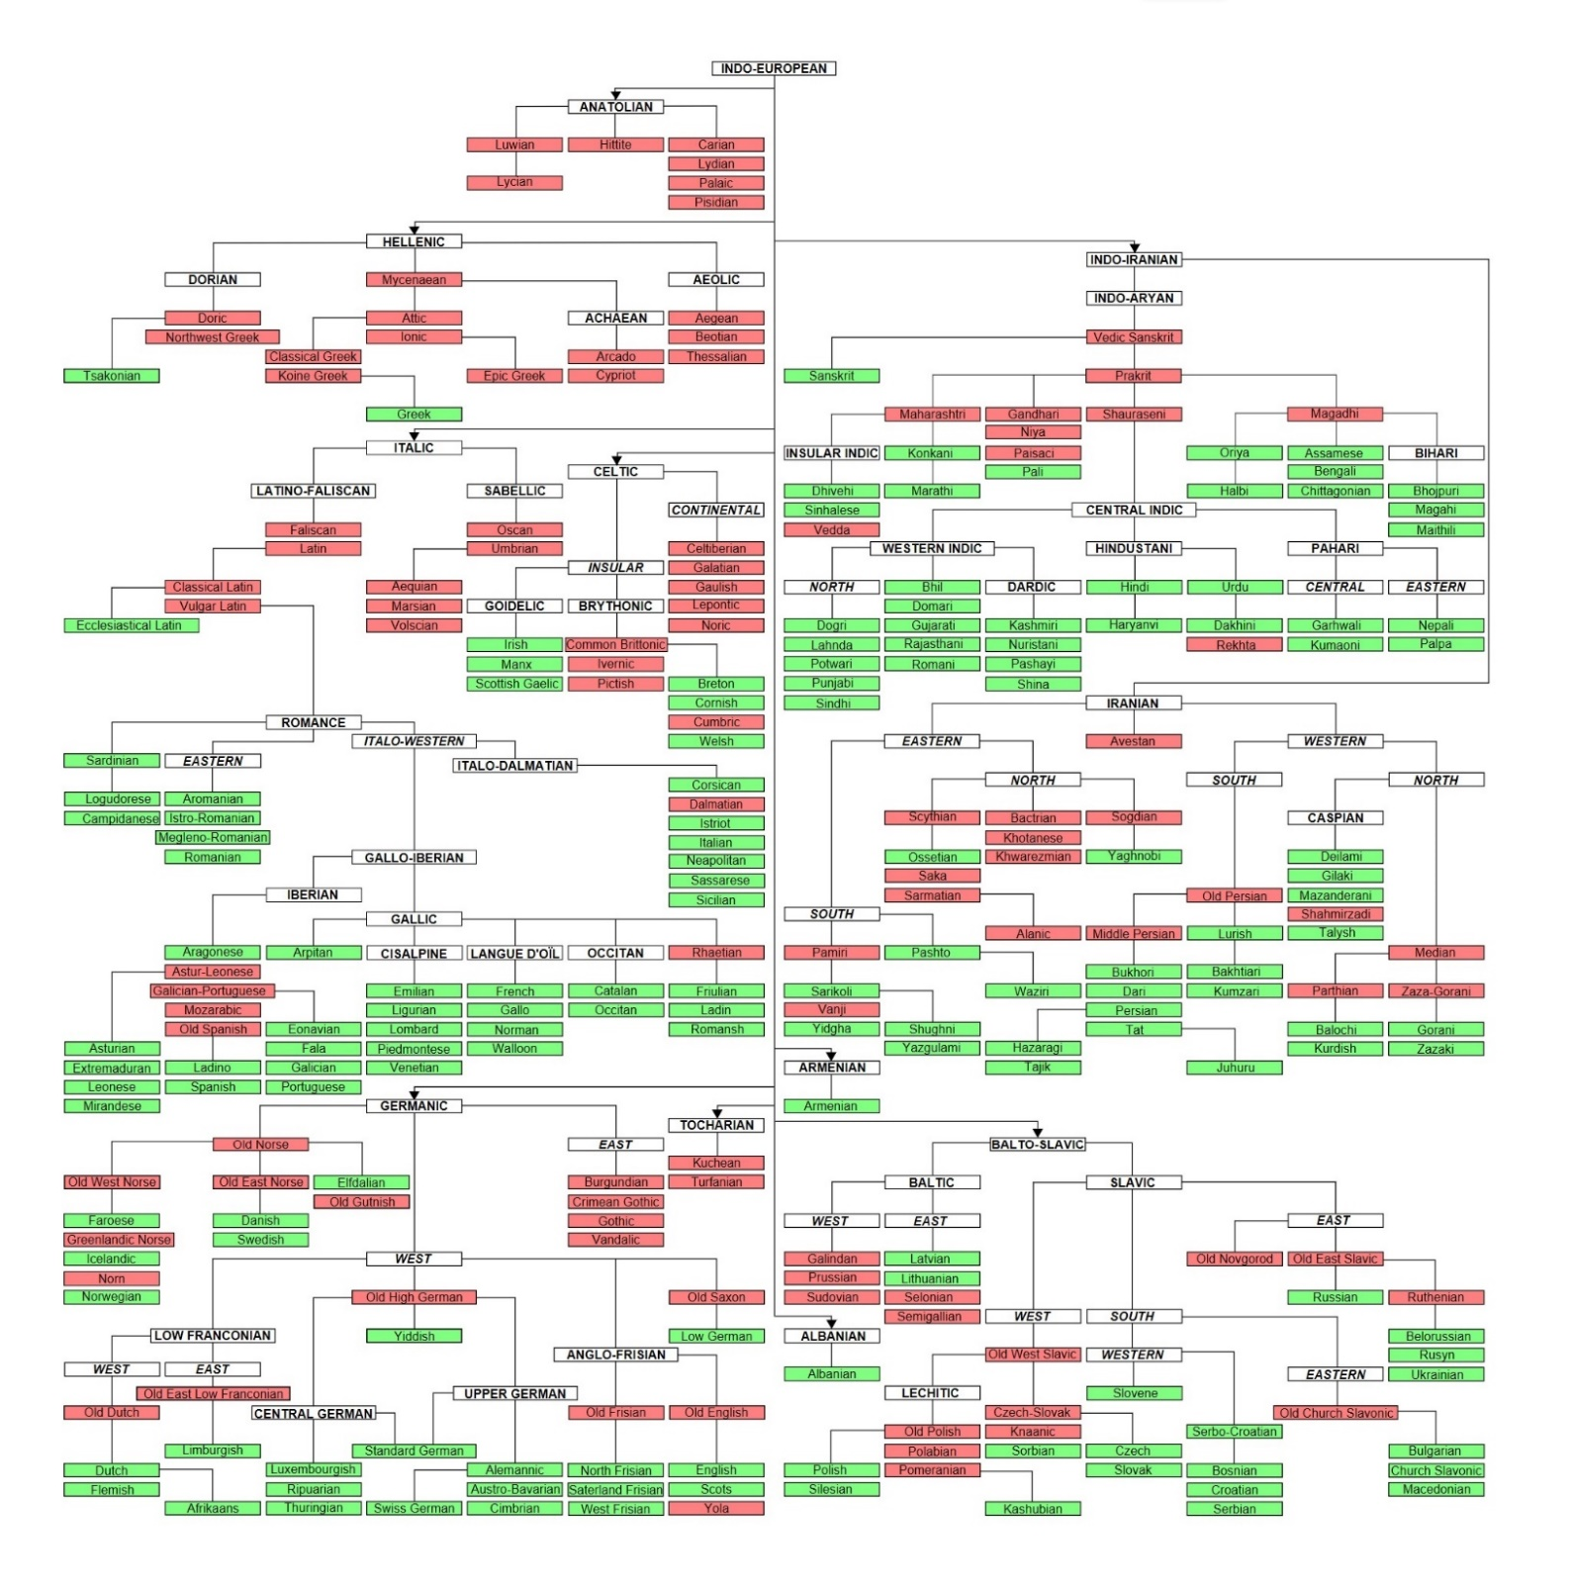

Slide 28
3.主要语系及代表语言（我国境内的语言下加线标示）
印欧语系（研究最充分的）
东支（S类语言）
印度语族：梵语✙、巴利语✙、印地语、乌尔都语、尼泊尔语、孟加拉语……
伊朗语族：波斯语、塔吉克语、普什图语、库尔德语、于阗语۩、粟特语۩……
斯拉夫语族：
东斯拉夫语支：俄语、白俄罗斯语、乌克兰语……
西斯拉夫语支：波兰语、捷克语……
南斯拉夫语支：塞尔维亚语、克罗地亚语、保加利亚语、教会斯拉夫语✙……
波罗的语族：拉脱维亚语、立陶宛语、普鲁士语۩……
阿尔巴尼亚语族：阿尔巴尼亚语
亚美尼亚语族：亚美尼亚语

Slide 29
西支（K类语言）
日耳曼语族：
西日耳曼语支：英语、荷兰语、德语……
北日耳曼语支：丹麦语、瑞典语、挪威语……
东日耳曼语支：哥特语۩……
拉丁语族（罗曼语族）：拉丁语✙、撒丁语
西罗曼语支：法语、西班牙语、葡萄牙语、意大利语……
东罗曼语支：罗马尼亚语……
凯尔特语族：爱尔兰语、威尔士语、高卢语۩……
希腊语族：希腊语……
安纳托利亚语族：赫梯语۩……
吐火罗语族：焉耆语۩、龟兹语۩……

Slide 30
汉藏语系
汉语族（汉-白语族）：汉语、白语？
藏缅语族：藏语、彝语、羌语、缅甸语、纳西语、嘉绒语、曼尼普尔语……
侗台语族（壮侗语族）：壮语、泰语（傣语）、老挝语、侗语、布依语、临高语……
苗瑶语族：苗语、瑶语、畲语……
汉藏语系特点：
（1）一般有声调，而无词重音；
（2）多用词序、虚词，形态不丰富；
（3）有表示事物类别的量词。
有一派学者认为侗台语与南岛语系同源，苗瑶语自成一语系，皆不属于汉藏语系。

Slide 31
阿尔泰语系
突厥语族：维吾尔语、哈萨克语、土耳其语、吉尔吉斯语（柯尔克孜语）、乌兹别克语、阿塞拜疆语、撒拉语、西部裕固语……
蒙古语族：蒙古语、达斡尔语、东部裕固语、东乡语、鲜卑语۩、契丹语۩……
满-通古斯语族：满语、锡伯语、鄂温克语（埃文基语）、赫哲语（那乃语）……
南岛语系（马来-波利尼西亚语系）：台湾省高山族语言（阿美语、邵语、邹语、卑南语……）、马来语、印度尼西亚语、爪哇语、占语（回辉语）、他加禄语、马达加斯加语、瑙鲁语、斐济语、夏威夷语、毛利语、汤加语、塔希提语……
南亚语系：越南语（京语）、高棉语、佤语、布朗语……
乌拉尔语系：芬兰语、爱沙尼亚语、匈牙利语……

Slide 32
达罗毗荼语系：泰米尔语、泰卢固语……
高加索语系：格鲁吉亚语、车臣语……
亚-非语系（闪-含语系）：阿拉伯语、希伯来语、马耳他语、阿姆哈拉语、豪萨语、索马里语、古埃及语۩（科普特语✙）、阿拉米语✙、阿卡德语۩、腓尼基语۩……
尼日尔-科尔多凡语系（班图语系）：斯瓦希里语……
尼罗-撒哈拉语系、科依桑语系（吸气音）、爱斯基摩—阿留申语系、巴布亚语系、古亚细亚语系、澳大利亚语系、美洲印第安诸语系……
日语；朝鲜语；巴斯克语

Slide 33
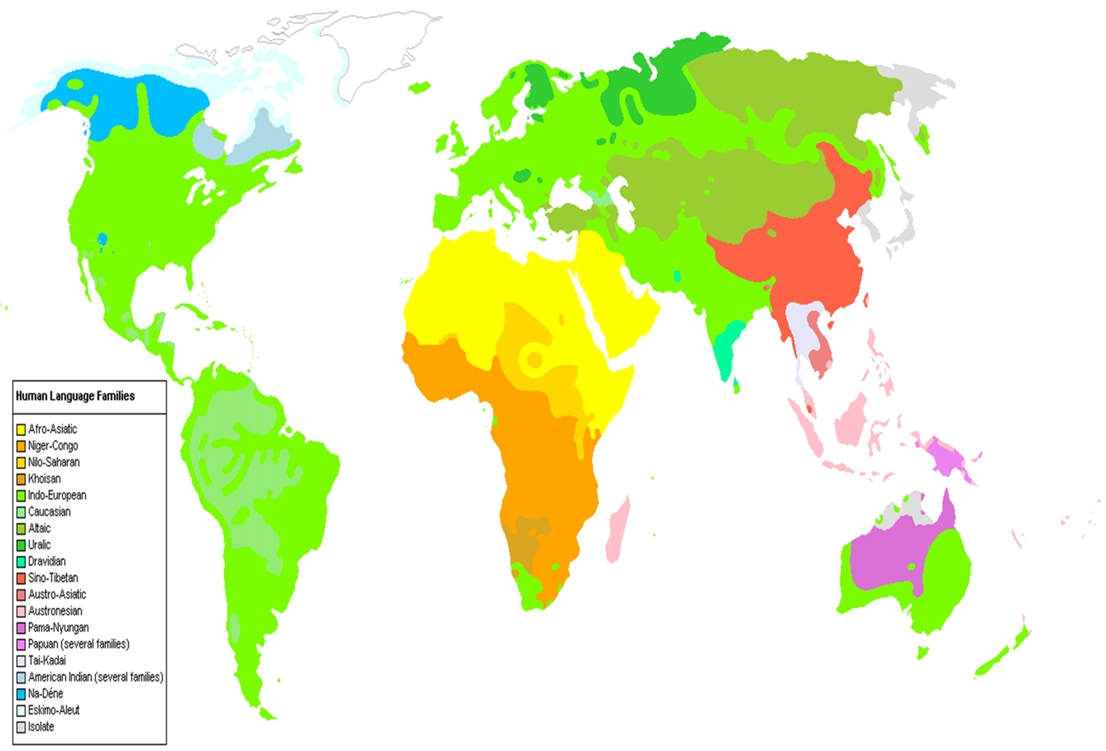

Slide 34
4.地域方言与亲属语言联系与区别
方言和亲属语言都是由单一语言分化而来的后代，都可纳入语言分化的谱系。
判断是地域方言还是亲属语言除考虑语言本身的差异外，还要看使用方言的人是不是属于同一个民族，是否长期处于同一国家共同体之中，各方言之上是不是还有一个共同语作为各地区人们的交际工具，是否有共同的文字和书面语，说话人的语言认同感是否相同。

Slide 35
要考虑到政治的因素，不是一个纯语言学的问题。
汉族是统一的民族，汉语各方言虽然不一定能通话，但是有普通话作为共同的交际工具，而且还有共同的书面语。所以，汉语的各方言尽管分歧大，还是一种语言的不同方言。
瑞典语与丹麦语、挪威语互通性很高，但却属于不同的语言，因为在政治上属于不同的国家。
塞尔维亚-克罗地亚语：塞尔维亚语、克罗地亚语、波斯尼亚语、黑山语
印度斯坦语：印地语、乌尔都语

Slide 36

例外：
不同的民族或国家说同一种语言,长期保持了相同的语言认同。
共同历史：德语（德国、奥地利、瑞士），荷兰语（荷兰、比利时），阿拉伯语（中东、北非诸国）
殖民：英语（英国、美国、加拿大、澳大利亚、新西兰……），西班牙语（西班牙、大部分拉美国家的），葡萄牙语（葡萄牙、巴西）
移民：汉语/华语（中国、新加坡、马来西亚）
语言认同感是确定方言或语言身份的最终根据。

Slide 37
（五）小结
社会方言、地域方言、亲属语言都是同一个语言的历时演变与分化，其区别在于分化的程度、趋异存同的程度有不同。
分化后的同源语言会保留共同祖先的一些共同特征，会有一些不同于非同源语言的特点。
 | 社会方言 | 地域方言 | 亲属语言
是否有完整独立的语音系统 | － | ＋ | ＋
是否为某地区全体成员都使用 | － | ＋ | ＋
使用者是否同属一个民族（认同感） | ＋ | ＋ | －
分化程度 | 属全民语言 （低） | 不完全分化 （中） | 完全分化 （高）

Slide 38
第九节 语言系统的演变
第一节 语音的演变
共时平面的语音线索反映历时语音变化的过程
1、全浊声母的演变：浊音的清化从哪些部位开始？
2、入声的演变：入声韵舒化从哪些韵尾开始
3、尖团的分混
古代的语音：
段玉裁“同声必同部”“孩、咳”上古均属于“之”部。
诗文押韵：家临九江水，来去九江侧。同是长干人，生小不相识。
借音

Slide 39
汉语一般通过诗歌押韵、形声字声旁（谐声偏旁）等探索古音的痕迹
氓之蚩蚩，抱布贸丝。匪来贸丝，来即我谋。送子涉淇，至于顿丘。匪我愆期，子无良媒。将子无怒，秋以为期。（上古之部[ə]）
有女同车，颜如舜华。将翱将翔，佩玉琼琚。彼美孟姜，洵美且都。（上古鱼部[a]）
黄鸟黄鸟，无集于桑，无啄我粱。此邦之人，不可与明。言旋言归，复我诸兄。（上古阳部[aŋ]）
家临九江水，来去九江侧。同是长干人，自小不相识。（中古职韵[ək]）
前不见古人，后不见来者。 念天地之悠悠，独怆然而涕下。（中古麻韵[a]）
风急天高猿啸哀，渚清沙白鸟飞回。无边落木萧萧下，不尽长江滚滚来。万里悲秋常作客，百年多病独登台。艰难苦恨繁霜鬓，潦倒新停浊酒杯。（中古灰韵[ɒi]）
向晚意不适，驱车登古原。夕阳无限好，只是近黄昏。（中古元韵[ɐn]）
潘，番声；盆，分声；铺，甫声：[f]声母上古归[p][pʰ]；
汝，女声；芮，内声；仍，乃声：[ɻ]声母上古归[n]。

Slide 40
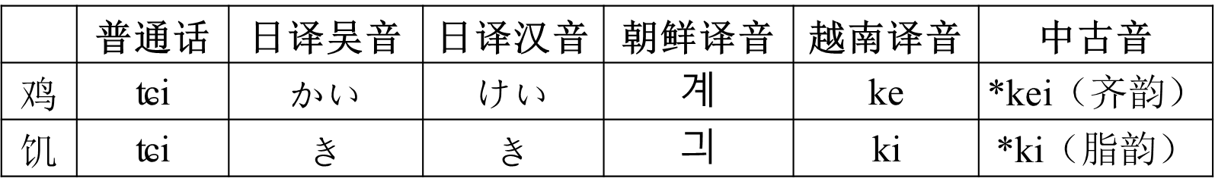
借音：
梵汉对音
佛陀：buddha。佛大致读bud，陀大致读dha
菩提：bodhi。菩大致读bo，提大致读dhi
域外汉字音

Slide 41
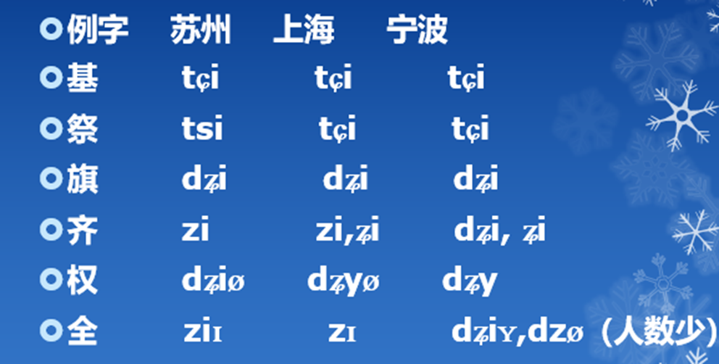
二、语音演变的规律性
（1）条件式音变：符合条件的语音，要变一起变。
古全浊声母的演变：
客赣方言：全部送气；
平话：全部不送气；
湘语：舒声不送气，入声或送气或不送气；
（2）扩散式音变：在同一条件下的语音，有些先变，有些后变。吴语中的dʑ- ʑ; dz-z的变化。
自源音变

Slide 42

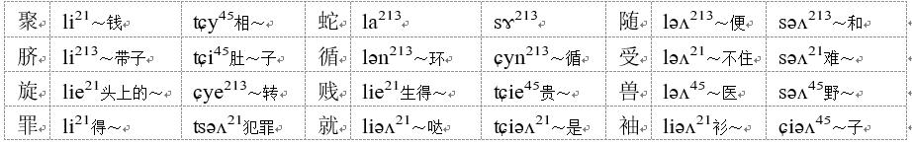
（3）文白异读。

Slide 43
语音变化的规律性有三个明显的特点：
1.条件性。变化有一定条件的限制。
2.时间性。语音演变规律只在一段时期中起作用，超过这一时期，即使处于同样的条件也不会再遵循原来的规律发生语音变化。
3.地域性。语音的演变只在一定的地域中进行。美国英语和英国英语有一个发音上的不同，这就是r在词中间时是否发音。例如fourth，英国人说成［f］，r是不发音的；而按美国人的习惯应当发成［fr］，r要发［r］音

Slide 44
（三）语音对应关系和历史比较法
1.语音的历史演变有严整的规律性，这就使得差异之中存在着有规律性的对应关系。
1）汉语方言韵母：
上海话[ɔ]与北京
话[au]对应；
广州话[ɔ]与上海
话[u]对应，与北京
话[o][uo][ɤ]对应；
广州话[ou]与上海话[ɔ][u]对应，其中与[u]对应的仅有双唇、舌尖音。
韵母 | 中古音 | 条件 | 北京 | 上海 | 广州 | 例字
豪 | *ɑu |  | au | ɔ | ou | 褒毛刀劳早扫高号袄
歌 | *ɑ | 双唇 | o | u | ɔ | 波磨
 |  | 舌尖 | uo |  |  | 多罗左梭
 |  | 舌根 | ɤ |  |  | 歌河鹅
模 | *uo | 双唇 | u | u | ou | 补暮
 |  | 舌尖 |  |  |  | 都卢租苏
 |  | 舌根 |  |  | u | 姑湖乌

Slide 45
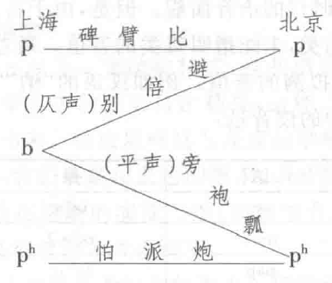
2）汉语方言声母：
上海话[p]与北京话[p]对应；
上海话[pʰ]与北京话[pʰ]对应；
上海话[b]仄声与北京话[p]对应；
上海话[b]平声与北京话[pʰ]对应。
普通话的[tʂ]与西安话的[pf]对应。
汉语方言间的语音对应关系是由语音演变的规律以及它所具有的特点（条件性、时间性和地区性）决定的。
例字 | 普通话 | 西安话
猪 | tʂu | pfu
朱 | tʂu | pfu
蛛 | tʂu | pfu
诸 | tʂu | pfu

Slide 46
3）亲属语言间也存在语音对应规律
语音演变有高度的齐整性，如果处在某种条件下的甲音变成乙音，那么所有处在同样条件下的甲音都会变成乙音。故语音的演变可以用规律的形式表述出来。
可以根据这种有规律的语音对应关系来确定语言的亲属关系。
汉语意义 | 英语 | 德语 | 瑞典语
房屋 | haus | haus | hu:s
老鼠 | maus | maus | mu:s
手 | hænd | hant | hand
人 | mæn | man | man
脚 | fu:t | fu:s | fo:t
出去 | aut | aus | u:t

Slide 47
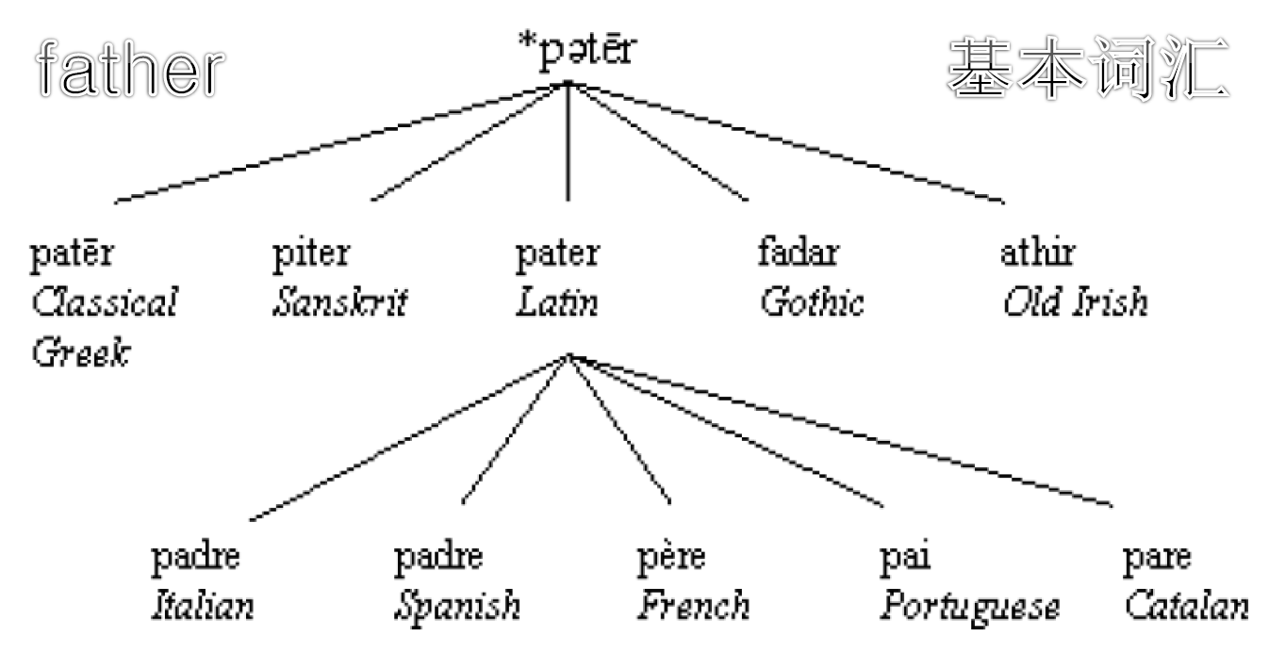
2.历史比较法：根据语音对应关系，比较方言或亲属语言之间的差别来拟测原始母语的方法。这一方法以今证古，推测一群方言原始面貌。它是推溯方言和亲属语言的演变过程的有效方法。
威廉·琼斯（Sir William Jones）在1786年发现梵文与拉丁文、希腊文、德语相关，从而引发了历史比较语言学的研究。

Slide 48
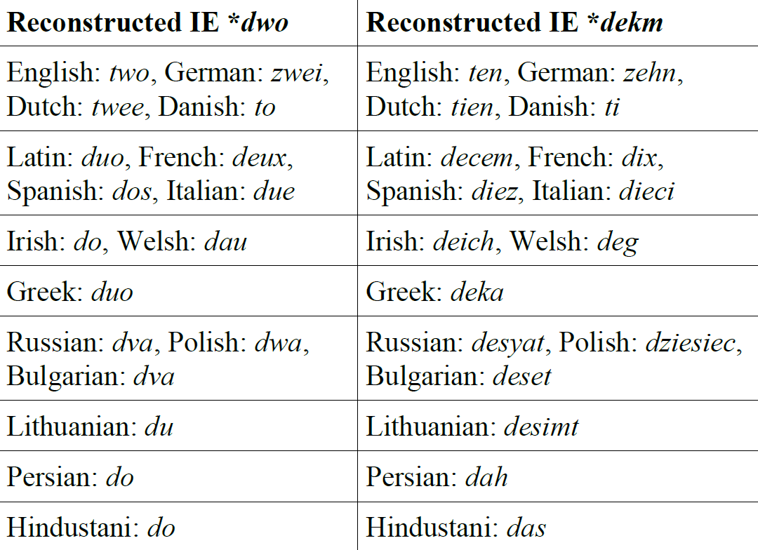
方法：
若A语言在某一语音条件下的X音，B语言在同一语音条件下皆为Y音，那么这两种语言中X音与Y音构成语音对应。如存在众多规则的语音对应关系，就能确定这两种语言存在亲属关系；
确定亲属关系后，再根据语音对应关系和音理，确定原始母语中的音值；
若有早期文献记录等材料，亦可在历史比较中纳入讨论。

Slide 49
1）汉语入声韵尾
北京：开音节
苏州：[ʔ]韵尾
梅县、广州、厦门：[p][t][k]韵尾
原始形式为广州等地。
可以解释苏州[ʔ]、北京开音节怎么出现，符合音理。
[-p]
[-t] [-ʔ] [-∅]
[-k]
韵书中“插”归入咸摄（[-m/-p]尾）洽韵，“察”归入山摄（[-n/-t]尾）黠韵，“拆”归入梗摄（[-ŋ/-k]尾）陌韵，不同韵。
 | 插 | 察 | 拆
北京 | tʂʰa | tʂʰa | tʂʰai
苏州 | ʦʰaʔ | ʦʰaʔ | ʦʰɑʔ
梅县 | ʦʰap | ʦʰat | ʦʰak
广州 | ʧʰap | ʧʰat | ʧʰak
厦门 | ʦʰap/ʦʰaʔ | ʦʰat | tʰɪk/tʰiaʔ
对立分布

Slide 50

2）罗曼语族语言词首ʃ-k
c读[k] ，法语ch读[ʃ]
其他罗曼语词首[k]
对应法语[ʃ][k]两类
原始形式：其他罗曼语。
法语[ʃ][k]出现存在条件：
当后接前不圆唇元音[a][e][i]等时，为[ʃ]；
符合腭化音变音理。 ([ʧ] >) [ʃ] / _{前，不圆唇元音}
当后接后圆唇元音[o][u]等时，为[k]。 [k]
[k] / _{后，圆唇元音}
拉丁语中，仅有[k]一类。
拉丁语
capra
caru
caput
canticum
canis
colōre
currere
costāre
cūra
意大利语 | 西班牙语 | 葡萄牙语 | 法语 | 释义
capra | cabra | cabra | chèvre | 羊
caro | caro | caro | cher | 可爱
capo | cabo | cabo | chef | 头部
canzone | canción | canção | chanson | 歌曲
cane | can | cão | chien | 狗
colore | color | côr | couleur | 颜色
correre | corer | correr | courir | 跑
costare | costar | costar | coûter | 估算
cura | cura | cura | cure | 治疗
互补分布

Slide 51
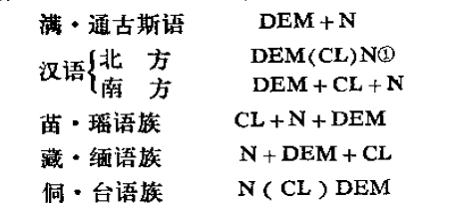
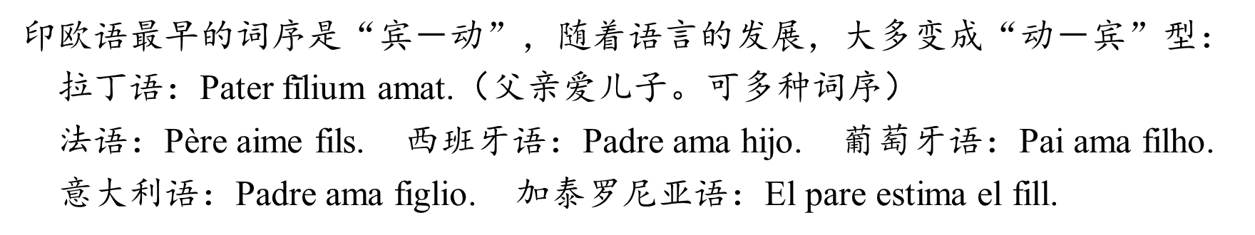
第二节 语法的演变
一、组合规则的发展
（1）宾语前置，改成宾语后置 ：时不我待；忌不自信；是可忍、孰不可忍；我孰与城北徐公美？
（2）正偏 –偏正“小名+大名”：城濮、帝尧、丘商、肉干、人客、鱼生、虫蝗、鸡公、牛牯、鸡嫲
湖北通山：条苗、嗣子、菜蔬
桥本万太郎《语言地理类型学》
汉语方言的南北分界线

Slide 52
二、聚合规则的发展
形态的改变、语法范畴的消长和词类的发展
原始印欧语富于形态变化，名词有三个性、三个数、八个格的变化，因而有性、数、格的语法范畴。
古英语亦有三性、二数、四格，现代英语只有两数和残存的主格、宾格、属格（he/him/his）。
古俄语有单、双、复三数，现代俄语仅有单、复数。
古俄语有5种变格法，现代俄语仅有2种。
英语：
领属性修饰语＋中心语→中心语＋领属性修饰语
the student’s book → the book of the student
10世纪时，of 结构只占领属结构的1%；十四世纪时，of 结构占领属结构的85%
法语：livre de l‘étudiant 西班牙语：libro de estudiante 葡萄牙语：livro do estudante
意大利语：libro dello student 加泰罗尼亚语：llibre de l'estudiant

Slide 53
汉语缺少形态，词序特别重要。
1.宾语位置的变化
现代汉语没有宾语前置，而古代汉语的宾语在如下三种条件下必须前置：
（1）在疑问句中疑问代词作宾语
彼且奚适也？（庄子·逍遥游）
大王来何操？（史记·项羽本记）
皮之不存，毛将安傅？（左传·僖公十四年）
如果动词前有助动词，疑问代词宾语要放在助动词之前：
臣实不才，又谁敢怨？（左传·成公三年）
疑问代词作介词的宾语也要前置，放在介词之前：
许子奚为不自织？（孟子·滕文公上）

Slide 54
（2）否定句代词作宾语
我无尔诈，尔无我虞。（左传·宣公十五年）
邻国不吾亲也。（国语·齐语）
每自比于管仲、乐毅，时人莫之许也。（隆中对）
（3）宾语用助词复指
前世不同教，何古之法？帝王不相复，何礼之循？（商君书·更法）
齐侯曰：“岂不谷是为，先君之好是继。”（左传·襄公二十八年）
我周之东迁，晋郑焉依。（左传·隐公六年）
今周与四国服事君王，将惟命是从。（左传·昭公十二年）

Slide 55
汉语语法聚合规则的主要变化
1、实词功能比古代确定，词类的界限比古代清楚，出现大量的量词
羹定，雍人陈鼎五，三鼎在羊镬之西，二鼎在豕镬之西。（《仪礼∙少牢馈食礼》）
即使人多设罗，得鹯数十枚。（《论衡∙书虚》）
斋前种一株松，恒自手壅治之。（《世说新语∙德行》）
以麻子二七颗，赤小豆七枚，置井中，辟疫病，甚神验。（《齐民要术∙小豆》）
2、开始出现构词词缀（儿、子）
3、有了重叠的语法手段，粘附性助词
“着、了、过”王力：近代汉语语法史上划时代的一件大事
4、双音词的产生，补偿语音的简化，连读变调出现模式化现象

Slide 56
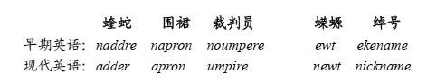
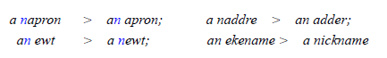
三、语法演变的机制：重新分析与类推
1、重新分析（ structural re-analysis)
先决条件：歧义、抑或具有多种结构分析的可能。重新分析不限于句法演变，形态也可以重新分析。
原先的英语词汇naddre, napron, 以及noumpere 现在变成了adder, apron, 以及umpire；另
一方面，原先的英语词汇ewt ekename 现在变成newt nickname。是什么因素导致上述的
词汇演变？是英语不定冠词a(n). 当上述词汇跟不定冠词组合时，比如 a napron; an ewt
听话人很明显误听成 an apron; a newt，由此产生了现代形式。即：

Slide 57
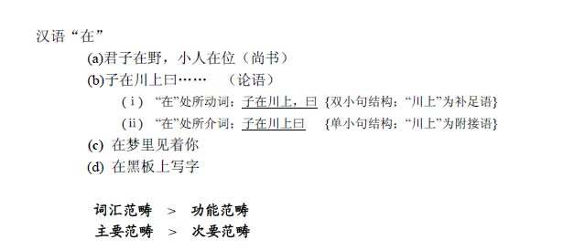
处于连动式的一个动词被重新分析为附置词是改变范畴类型的例子。再如汉语的“把”。
A：禹亲把天之瑞令以征有苗。
B：明年此会知谁健，醉把茱萸仔细看。
C：莫言鲁国书生懦，莫把杭州刺史欺。
D：便把手绢子打开，把钱倒出来交给小红。

Slide 58
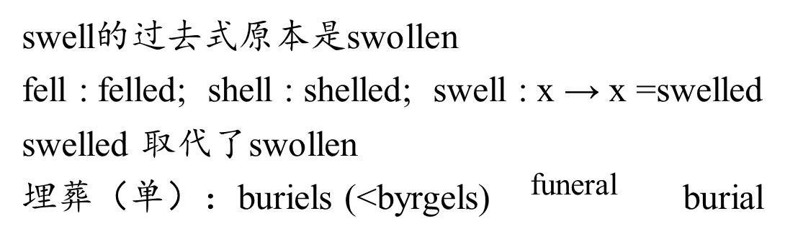
2、类推（analogic change）
语法中有齐整划一的趋势和抗拒这种趋势的矛盾。语法演变中促进齐整划一趋势的力量，叫做“类推作用”。
类推作用铲平语法中的坎坷，推广新规则的适用范围，起着调整整顿的作用，是语言的规则性、条理性作用，是已有结构对现存形式的吸引、同化作用。
类推的原理
a : b = x : y 已知a b x，求y

Slide 59
（五）语法化（grammaticalization)
语法化：语言系统中部分实词由“词汇词”演变为“功能/语法词”的过程，即一些原来有实在意义的实词在语法的演变中变为只表示语法意义的成分。大致相当于“实词虚化”。
语法化是一个连续渐变，有等级序列的过程，由语法化程度较低的一段向较高一段逐级演化的过程。
实词 ＞ 语法词 ＞ 黏附成分 ＞ 屈折成分
英语：be going to
A. be going表示进行时，出现在含有目的性和方向性、后接非限定性补语的结构中；
I [am going] to marry Bill.（I am leaving/traveling in order to marry Bill.）
B.存在一个从目的到将来的推理（我为了结婚而正在旅行，那么结婚一定是将来的）
C.句法结构的重新分析：I [am going to] marry Bill.
D.后接动词可以不表示目的：I am going to like Bill.
E.语音可弱化：going to → gonna

Slide 60
汉语：着（著）
A.先秦两汉：动词，意为“附着”。
今戾久矣，戾久将底。底著滞淫，谁能兴之（《国语·晋语四》）
今殴民而归之农，皆著于本。（贾谊《论积贮疏》）
B.魏晋南北朝：放在动词后，构成类似述补短语结构，后接表处所的词，可译为“在”。但“着”字连上念，而不是连下念，且动词不带宾语。
文若亦小，坐著膝前（《世说新语·德行》）
雷公若二升椀，放著庭中（《 三国志·魏书·曹爽传》注）
C.唐代：动词可带宾语，“着”字可译为“到”（在现代汉语中，多数读zháo）。
衔泥点污琴书内，更接飞虫打著人（杜甫《绝句漫兴九首》之三）
日暮拂云堆下过，马前逢著射雕人。（杜牧《游边》）
D.宋元：表示进行体的助词（与现代汉语一致，读为zhe）。
如战阵厮杀，擂著鼓，只是向前去，有死无二（《朱子语类辑略》卷七）
他一则说家道贫穷，二则倚着他容貌出众，全然不肯。（《元曲·汉宫秋》第一折）

Slide 61
语法化的特点：
1.语法化现象反映了语义演变的规律性。哪些实义词容易发生语法化，语法化后表示什么样的语法意义，常常有普遍性。同一种语法化模式往往会在不同语言中或在同一语言的不同时期反复出现。
表示“手拿”的动词演变为引介工具、动作对象的标记
汉语：把
拉祜语：
表示“给予”的动词演变为引进受益者的标记
汉语：给（给他打了件毛衣）
泰语 瑶语Sam Sao话
这主要是因为语法化是由一些普遍的认知机制如隐喻、转喻等决定的，而不同民族、不同时代的人们具有基本相同的认知机制。

Slide 62
2.一个形式发生语法化之后，旧有的用法和新的用法可以并存。
了：完了，了结 → 完成体标记
了了一桩心愿。
go to：到……去 → 将来时
Bill is going to go to college after all.
3.词汇意义相近的词往往发生相似的语法化
语法化路径：意愿 → 将来
要：我要一杯牛奶。（意愿） will：I will check this letter for you, if you want.（意愿）
火车要开了。（将来） I will clean up the house tomorrow.（将来）
欲：姜氏欲之。（意愿）
山雨欲来风满楼。（将来）
想：我想回家。（意愿）
这个天想下雨。（将来，山东方言）

Slide 63
4.语法化会受到语言类型特征的制约。
汉语是孤立语，汉语的语法化不会产生屈折词缀。
5.同一个源头形式可以沿着不同的语法化路径而发展成为多个具有不同功能的语法形式，这种情况被称为“多重语法化”（polygrammaticalization）
就：接近义动词：就位、就职 时间副词：我就来。
连词：他一提起这件事就伤心。
语法化与结构重新分析的差异
语法化的过程必然涉及重新分析，但重新分析并不都是语法化。
有些重新分析可能造成词汇化，如从一个词组变成一个实词。
朋友：
A.古代：同门曰朋，同志曰友。二者意义有别
B.现代：“朋友”为联合型复合词

Slide 64
三、词汇和词义的演变
从演变结果看，可分为新词产生、旧词消亡和词语替换；
从演变原因看，主要有社会的变化、系统内聚合或组合关系的制约、语音语法等其他子系统的相互影响。
（一）新词产生、旧词消亡和词语替换
1.新词的产生
新事物、现象、观念的出现，就需要有相应的词语来指称，新词随之而生。
新词的产生主要是通过以下两种途径实现的。

Slide 65
A.利用原有的材料和方法创造新词。
火箭、导弹、大腕、款爷、个体户、抢滩、网友、网民
B.借词。
拿铁、迪斯科、嘻哈、冬阴功、拴Q
新词多数是利用语言中原有语素按固定构词规则构成，完全新造的词很少
gas kodak bleep zap
很多国内外企业在取名的时候，都采取了自己“造词”的办法，并最终让这些“莫名其妙”的字母变得家喻户晓。
Intel Google Lenovo

Slide 66
2.旧词的消亡
由于旧事物的消失以及词汇系统、认识的变化，都可以引起旧词的消亡。
A.旧事物的消失
皇上、娘娘、马褂、顶戴、巡捕、租界、插队、样板戏、赤脚医生、大哥大
B.词汇系统、认识的变化
先秦时期，对事物概念区分得很细致。后来词汇概括性增强，好多指称具体事物、动作、性状的词消失，或作为构词语素保存在复合词或成语（奔跑、跋山涉水）中。
马 | 走 | 白
骘(公马）、騇(母马）、馵(前左脚白）、驓(四腿膝下白）、騚(四蹄白）、騱(两前脚白）、翑(两后脚白）、启(前右脚白）、踦(前左脚白）、骧(后右脚白）、驈(身黑胯下白）、皇(黄白相间）、骊(纯黑色）、騂(红黄色）、駱(白毛黑鬃）、駣(三岁马） | 踌（在室中慢步走）、行（在堂上小步走）、步（堂下举足徐行）、趋（在门外快走）、走（在中庭快走）、奔（在大路上疾行）、跋（在草丛、山林中走）、涉（在水中走） | 皎（月白）晰（人白）㿥（鸟白）皑（霜雪白）皅（草花白）皦（玉石白）

Slide 67
3.词语的替换
词语的替换指的是只改变某类现实现象的名称，而现实现象本身并没有改变。
词语替换的原因
A.社会的变化。
避讳：雉→野鸡（避汉代高后吕雉的讳）；薯蓣→薯药（避唐代宗李豫的讳）→山药（避宋英宗赵曙的讳）；虎子→马子（夜壶、马桶，避唐代先祖李虎的讳）
认识变化：俸禄→薪水→工资；戏子→演员；减肥→瘦身；Negro→the American Blacks / Afro-American
B.语言系统内部的变化
汉语在发展过程中，为了避免同音混淆带来的歧义，就用复音词替换单音词。这样，汉语词汇系统发生了重大的变化，由单音词占优势变成以复音词占优势。
目→眼睛；愠→怨恨；见→看见；习→复习；朋→朋友；

Slide 68
基本词汇也有替换
新、旧词之间大多原先意义相近
面→脸；足→脚；口→嘴；入→进；行→走；嗅→闻；赤→红
或语音上有联系
颠→顶；莫（暮）→晚
少数是借词
驿→站
被替换下来的成分大都成了构词语素
面目；颠倒；口齿；手足

Slide 69
基本词汇稳固，变动较小，更新缓慢；一般词汇则处于经常的变动之中。
词汇演变的总的趋势是随着社会的发展而日益丰富。
消亡的旧词，如保存在文献中，如有需要可以复活
国王、王妃、小姐、当铺、霾
语言年代学：通过计算某一语言中基本词汇在不同时代的保存比例或两门亲属语言中相同基本词汇的比例来测定某一语言的存在时间或亲属语言的分化时间。
斯瓦迪士（Swadesh）核心词表
1952年，斯瓦迪士（Morris Swadesh）提出了 200个核心词来统计确定语言分化的年代，1955年，他又从这200个核心词中筛选出100个人类语言最稳定的核心词（一阶核心词），剩余的100个词归入二阶核心词。

Slide 70
（二）词汇演变与语言系统
1.词语的替换要受到词汇聚合关系的制约。
有不少相互替换的词语来自两个关系密切的聚合群；
“口肤肌”用于人，“嘴皮肉”用于动物；“毛”用于人、兽，“羽”用于鸟 “胖-肥”
词语替换的过程有短有长
时间长：“嘴”取代“口”（2000多年）
A.汉代取代“喙”“咮”，指鸟兽的嘴。
B.在叱骂、挖苦、讽刺时，代指人的口（贬义）。
柴进一来要看林冲本事，二来要林冲赢他，灭那厮嘴。（《水浒》第九回）
武松道:“我却不是说嘴，凭着我胸中本事，平生只是打天下硬汉，不明道德的人。”（同上，第二十九回）
C.清代完全取代“口”。
尤氏等用手帕握住嘴，笑得前仰后合。（《红楼梦》第五十四回）
时间短：“服务员”取代“小姐”

Slide 71
2.创制新词与语音、句法等其他子系统有关
A.南北朝以前，以单音孳生法为主，在原有单音词意义引申的基础上，替换其音节内部的某个成分（声母、韵尾、元音、声调），专门用来表达后起的引申义，从而孳生出一个与原词词义相近的另一个单音词。
同族词：古音相近古义相关，往往在汉字形体上使用同一声符
贱钱浅笺栈溅：表小；声母为塞擦音[ʦ][ʦʰ][ʣ]，古韵为元部[an]
半班判别辨片：表中分；声母为塞音[p][pʰ][b] ，韵部为元部[an]和月部[at]，韵尾有[n/t]之别
英语也有类似例子：
sittan（>sit，坐）- settan （>set，安放）
lang（>long，长）- lengðu（>length，长度）
fleogan（>fly，飞）- fleoge（>fly，苍蝇）

Slide 72
四声别义：用替换声调的方法来表示相关意义的一组词
有的有了字形的分化：张-帐账胀涨
zhāng zhàng
打开展开之物（帐）→记账（账）
张：拉弓弦→打开、展开
体积上扩大（胀）→水弥漫（涨）→其他事物充满
知-智 旁-傍
有的至今用同一个字形表达

Slide 73
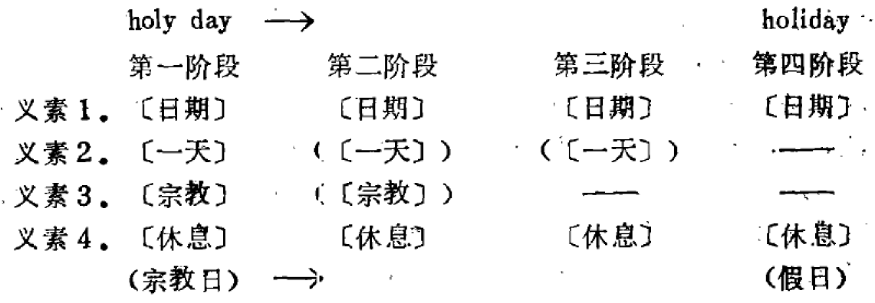
B.南北朝开始，双音复合法逐渐占优（词汇的“双音化”）
原因一：魏晋之后语音简化，同音词增多
见-看见 践-践踏 剑-宝剑 渐-逐渐
原因二：语言表达的精密化
保-保护、保卫、保存、保养、保持、担保
很多双音词是从更早的非词词汇化来的
1）夫圣人随时以行，是谓守时。（《国语·越语下》）：依据天时。
2）随处随时有吉祥，不言此界与他方。（《敦煌变文集·维摩诘经讲经文》）
英语类似例子：
复合双音词的大量出现使得汉语的词汇系统发生了重大的变化，单音词占优势的汉语因此而变成了双音词占优势。

Slide 74
（三）词义的演变
词义的演变是指词的形式不变，而意义发生了变化。
1.词义演变的结果
（1）词义的扩大：指词义的外延的拓展，即引申义的意义范围比本义扩大了。
江；河；菜；脸；鸣；睡；to arrive；place
（2）词义的缩小：指词义的外延有所收缩，即引申义的意义范围较之本义缩小了。
瓦；丈人；臭；宫；丈人；丈夫；坟；deer；meat；ружьё
（3）词义的转移：指词义的内涵、外延均起了根本性的变化——词义由指称甲事物转为乙事物。
脚；步；涕；钱；牺牲；馒头；pen；глаз；PUA
词义转移后如果原来的意义仍然保留，则形成多义词。

Slide 75
2.词义演变的原因
（1）现实现象变化
坐：跪坐→垂足而坐（《战国策》：坐行蒲服，乞食于吴市）
钟：乐器→指早晚用来报时的器具（钟鼓）→现在不打点的报时工具也叫“钟”。
皂：树→现在的肥皂是用油脂和碱制成的。
布：麻织物→今天是棉、麻、化纤织物及混纺织物的统称。
（2）词义组合关系变化
词义大多是在语义组合中获得自己明确的意义的。组合关系的变化也会引起词义的改变。
“赴”古代是“奔赴”或“趋向”（凶险之地）：赴汤蹈火、舍身赴国难
后来与“赴”组合的不限于表示凶险之地的词语：赴京、赴宴
“美”古代，组合关系比较宽，既可用于人（女性男性皆可），也可以用于物
有良田美池桑竹之属 / 惟草木之零落兮，恐美人之迟暮
现代汉语中基本只能形容风景美和女性美

Slide 76
（3）词义聚合关系变化
1）词的意义之间是相互联系的。一个词意义的变化也可以引起和它有联系的词意义的变化。
熟（食物）熟→植物成熟→熟习→熟悉‖生（食物）生→植物不成熟→不熟习→陌生；
清（水清）→（声音）清脆→清高 ‖浊（水浑浊）→（声音）重浊→恶浊；
冷（温度）→冷静（较早就有此义） ‖热（温度）→头脑发热（出现较晚）。
2）如果属于同一语义场的词语聚合中增加了新的成员，就会引起其他词的意义发生变化。
英语：meat原指任何种类的菜肴，后来由于food（食物）、dish（盘菜）的介入，就缩小了意义范围，只指肉类荤菜。
汉语： “吃”的对象原不限于固体食物，液体饮料、流体食物都可以吃（吃酒）。后来由于“喝”分担了“吃”的一部分意义，“吃”的对象才限于固体食物。
（4）人们主观认识发展
心：本义为“心脏”，但古人认为“心”与思考有关，故“心”又有了思考的意义：心理、心得、用心、全心全意、心领神会。

Slide 77
3.词义演变的机制
在原有意义的基础上通过隐喻、转喻等方式引申出新的意义，这属于意义的增加和分化的范畴。
（1）隐喻
→物体的顶端或两端→事物的起点或端绪
头：人与动物的最上部
→头领、头目
→形状像人耳的东西
→位置在两旁的东西
（2）转喻
→笔法
→书写下来的作品
朝：早晨→朝见→朝廷→朝代
耳：人的耳朵
笔：书写的工具→用笔写
品牌-与品牌相关的物品或行为
飞鸽，凤凰，宝马，Xerox

Slide 78
（3）转喻中的特殊类：词义吞并
一些复合词或固定词组，其中一个语素的意义可以吞并其他语素的意义而成为整个语言单位的意义。
如复合词或固定词组是偏正结构，中心语失去意义并被省略，词义吞并会使留下来的成分产生新义：
private (solider) ；daily (paper)；photo(graph)
如复合词或固定词组是并列结构，原形式中某部分逐渐失去意义，但不会丢失，也不会造成新的词义产生（偏义复合词）：
国家；市井；世界；士兵；牙齿；眼睛；羽毛；诗歌

Slide 79
延伸阅读
1.徐通锵，历史语言学：商务印书馆，1991。
2.王洪君，历史语言学方法论与汉语方言音韵史个案研究：商务印书馆，2014。
3.威廉·拉波夫，语言变化原理 内部因素：商务印书馆，2019。
4.威廉·拉波夫，语言变化原理 社会因素：商务印书馆，2021。
5.李小凡 项梦冰，汉语方言学基础教程（第2版）：北京大学出版社，2020。
6.孙宏开 胡增益 黄行，中国的语言：商务印书馆，2007。

Slide 80
延伸阅读
7.R.L.Trask，历史语言学：外语教学与研究出版社，2000。
8.Lyle Campbell，历史语言学导论（第二版）：世界图书出版公司，2008。
9.陈忠敏，历史比较语言学：中西书局，2022。
10.王力，汉语史稿：中华书局，2015。
11.（德）海涅 （德）库特夫、龙海平 谷峰 肖小平译，语法化的世界词库（中译本）：世界图书出版公司，2012.
12.董秀芳，汉语词汇化和语法化的现象及规律：学林出版社， 2017。

